Slide 1
Deep Learning開発フロー
勉強中(メモ書き)

Slide 2
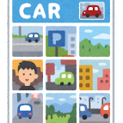

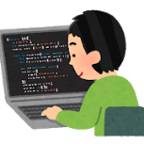
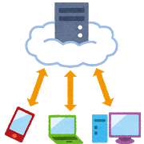
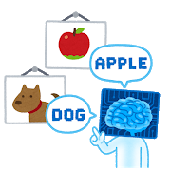
大雑把な開発フロー(ルールベースとの比較)
【ルールベースの認識器開発】
データ取集
＆
アノテーション
認識
アルゴリズム
設計
アルゴリズム
プログラム
設計／実装
デプロイ
運用
対象
領域
ドメイン知識
【Deep Learning による認識器開発】
データ取集
＆
アノテーション
前
処
理
Deep Neural Network
Training
学習
済み
重み
デプロイ
運用
対象
領域
調整
ドメイン知識
ネット設計
ハイパーパラメータ
アナリストの領域
データサイエンティストの領域
各種ソフトウェア工学の領域

Slide 3
ルールベースとの相違点整理
 | ルールベース | 機械学習
適応範囲 | 人間が秩序立てて共通の法則を見つけられる範囲 | 人間の理解を無視して機械的にフィッティングできる範囲
未知のデータへの対応 | アルゴリズム設計者の知見の範囲内で想像できる範囲に対応 | 学習時のデータで包含できていない領域の入力には対応できない
必要なデータ | アルゴリズム設計者が十分なドメイン知識を持っていればデータは減らせる | 対象領域を汎化できるだけの起こりうる事象を十分網羅したデータが必要
開発コスト | 人手による高度な分析と設計を繰り返す必要がある。 プログラム実装も必要。 | 多くの演算資源を利用した機械学習が必要となる。条件次第では認識部分は実行可能なプログラムも自動で生成できる。
説明可能性 | 予期せぬ動作が起こった場合、原因が分析可能。 分析結果に基づいた対策が可能。 | Explainable AIは研究されているが、予期せぬ動作が起こった場合、まだまだ原因分析が困難。 対応もデータを加えて再学習などの形になる。

Slide 4
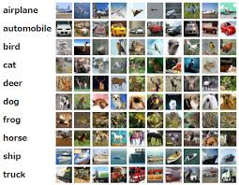
学習データの扱い(CIFAR-10の例)
アノテーション済み
データセット(6万枚)
テストデータ 1万枚
Test
(評価)
前処理
Deep Learning
(学習)
学習データ
5万枚
学習に使うデータと出来上がった認識器の性能を評価するテストデータは別に必要(これはルールベースの開発でも同様)
分類種別10種に対して、各6000枚づつのバランスよいデータセット
前処理として例えば下記のような処理
  回転/移動/平行移動などのデータ水増し(Data Augmentation)
  輝度／コントラスト／色合いなどの正規化(Normalization)
ネットワークに対するハイパーパラメータや損失関数の設計など

Slide 5
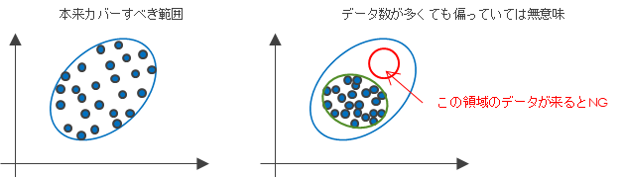
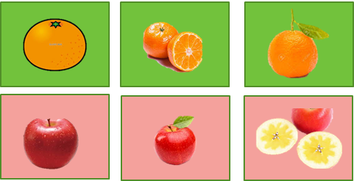
学習データセット準備の難しさ
・アノテーションが必須
  答えが用意されていないと学習できない。アノテーションコストはしばし大きい。
  ひよこの雄雌判定などその領域の専門化してアノテーションできないケースも多い
・起こりうる事象が網羅できていないといけない
・真の特徴でしか判断できないデータセットである必要がある
・対象ドメインに精通していないと判断できない
  良品／不良品判定など素人には区別がつかないケースがある
  どういうケースがありうるのか、起こりうる状態が網羅できているのか判断できない
左の例では、リンゴ／みかんが十分特徴のバリエーションを網羅できていても、機械学習は、背景が緑の画像を「みかん」と学習し、背景が赤いものを「リンゴ」と学習してしまい、本来の特徴は学習しない(損失関数を最小化できる無関係のものに着目してしまう)。

Slide 6
まとめ
ニューラルネットは入力した学習データの情報のみで学習する
  与えられたデータから補間できる範囲でしか機能しない
  偏ったデータでは偏った学習しかしない
  人間が無意識に「当たり前」と思う部分は一切反映されない。データのみで決まる
学習によりどのようなAIに育てたいかは対象ドメインの人間しか知りえない
  データサイエンティストはしばし対象ドメインの専門家ではない
  対象ドメインの人間の機械学習への理解と協力が必須
  データサイエンティストとは別に、業務分析などを専門とするアナリストの領域も重要
学習データセットに人間の知見を入れる事も必要
  データの前処理／前加工によって、人間の持つ知見でデータを拡張する
  最終的に欲しい結果の重要性や優先度を損失関数などに反映する

